Slide 1
Memorie externa. Memorie externa pe purtatori magnetici, optici, semiconductori.
Ciobanu Bogdan
Clasa 10,,C”

Slide 2
Memoria este jurnalul pe care noi toti il ducem peste tot cu noi.
- este ca un proces prin care oamenii si alte organisme reusesc sa codifice, sa stocheze si sa acceseze informatia .
- in acelas timp, memoria poate insemna si un mecanism de retinere a informatiei ce urmeaza a fi utilizata de un calculator electronic.
codare- procesarea infromatiei receptionate intr-o anumita forma;
stocarea- procesul de creare a unei inregistrari permanente a informatiei codificate;
apelare-procesele inerente utilizarii informatiei stocate.

Slide 3
Principalele tehnologii folosite pentru a retine informatia pe diverse de stocare sunt:
pe suport magnetic:
bandă magnetică - nu permite accesul direct la informaţie
disc magnetic - permite accesul direct la informaţie
- hard-disk-HD (capcitate:10MB-200GB)
- floppy-disk(dischetă)-FD (capcitate:1,44 MB)
pe suport optic - permite accesul direct la informaţie
CD(Compact Disk) (capcitate:650-900 MB)
-CD-ROM - nu se pot scrie, se pot doar citi
-CD-R(Recordable) - se pot scrie o singură dată
-CD-RW(Rewritable) - se pot scrie de mai multe ori
DVD(Digital Versatile Disk) (capcitate:4,7-9 MB)
-DVD-ROM - nu se pot scrie, se pot doar citi
-DVD-R(Recordable) - se pot scrie o singură dată
-DVD-RW(Rewritable) - se pot scrie de mai multe ori

Slide 4
Unitatea de Hard-disk
Pe un suport de plastic sau de aluminiu este depus un strat de substanţă cu proprietăţi feromagnetice. Această substanţă poate fi magnetizată după două direcţii care corespund cifrelor binare 0 şi 1.
Suprafaţa discurilor este împărţită în cercuri concentrice numite piste. Pistele la rândul lor, sunt împărţite în arce de cerc egale, numite sectoare. Un sector dintr-o pistă exterioară are o lungime mai mare decât un sector dintr-o pistă interioară. Discurile flexibile au două suprfeţe pe care se poate scrie informaţia. Pistele care au aceeaşi rază formează un cilindru.Locaţia de memorie de pe disc este sectorul. El poate fi identificat printr-o adresă unică dată de trei elemente : numărul cilindrului, numărul pistei în cadrul cilindrului, numărul sectorului în cadrul pistei. Această organizare a discului permite accesul direct la informaţie

Slide 5
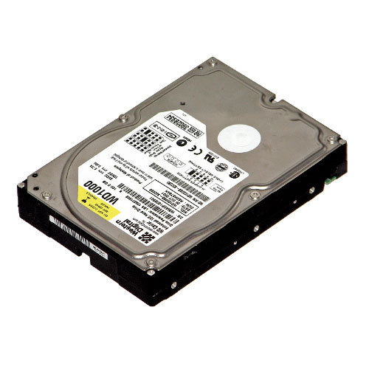
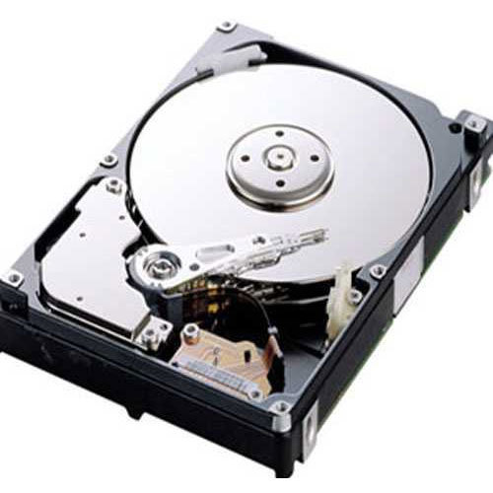

Slide 6
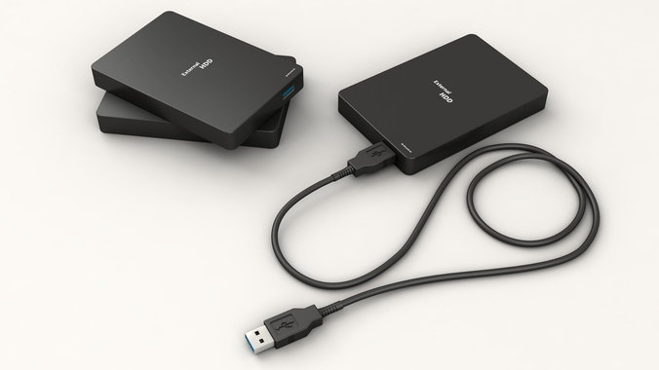
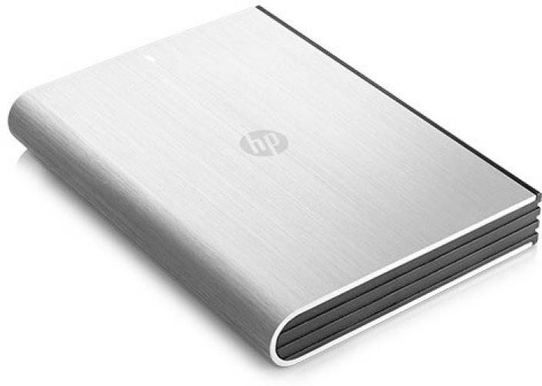

Slide 7
Unitatea floppy disk – FD
Discheta este un dipozitiv de memorie externă (periferic) pentru stocarea de date pe un disc magnetic flexibil rotitor, care poate fi transportat și introdus și utilizat pe alte computere, dacă dispun de o unitate de dischetă. Un dispozitiv asemănător, dar cu discuri rigide și capacități mult mai mari, este așa-numitul disc dur.
Pentru fiecarec disc există un anumit tip de unitate de discuri. Capacitatea unei dischete nu este suficientă pentru înregistrarea programelor mari. În general, discurile flexibile sunt folosite pentru documente sau alte fişiere cu date.

Slide 8
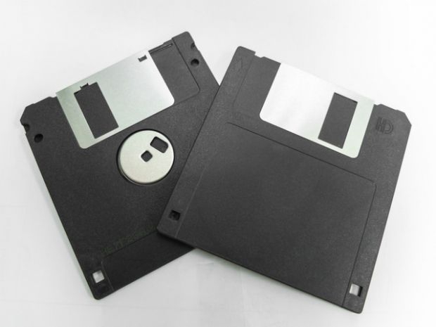

Slide 9
CD-ROM-ul (Compact Disk-Read Only Memory)
Este un suport pentru stocarea datelor prinmijloace optice care oferă capacităţi de 650-900MB(700MB) . Discul propriu-zis fiind constituit dintr-un support din policarbonat. Acest suport este acoperit cu o peliculă metalică, formată de obicei dintr-un aliaj de aluminiu. Pe compact discuri, fie audio, fie CD-ROM, se stochează informaţie digitală sub formă de biţi. Aceşti biţi sunt reprezentaţi prin adânciturile şi regiunile netede dispuse pe pistă în formă de spirală, care încep din centrul discului. Adâncimea şi lăţimea adânciturilor sunt constante, în timp ce lungimea lor şi lăţimea spaţiilor dintre ele variază.
Citirea informaţiei se face pe baza reflexiei unei raze laser de joasă putere de către stratul de aluminiu. La incidenţa pe disc a fasciculului laser, adânciturile împrăştie lumina, iar zonele netede o reflectă înapoi. Variaţiile luminii laser reflectate sunt interpretate de circuitele electronice din unitate şi convertite în biţi care, decodificaţi şi ei, redau sunetul sau datele originale.

Slide 10
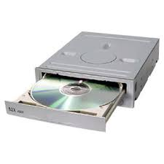
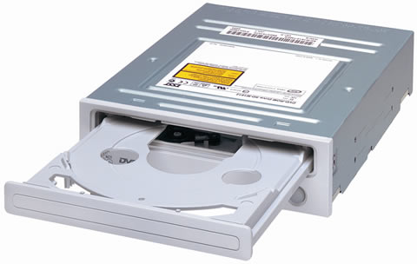

Slide 11
DVD (Digital Versatile Disk)
DVD-ul este un mediu de stocare optic care vine ca succesor al CD-ului, cu o capacitate de aproape 7 ori mai mare, însă cu un mod diferit de scriere a informației pe disc.
Începând din octombrie 1996, pe piaţă au apărut unităţile şi discurile DVD (Digital Versatile Disk) proiectate iniţial pentru stocări video, care arată la fel ca CD-ROM-urile. Aceste discuri pot stoca de 7 ori mai mult decât CD-ROM-ul adică 4,7GB.
Un DVD poate stoca 2 ore desemnal digital de cea mai bunăcalitate şi cu un semnal audio Surround Sound pe 8 piste.

Slide 12
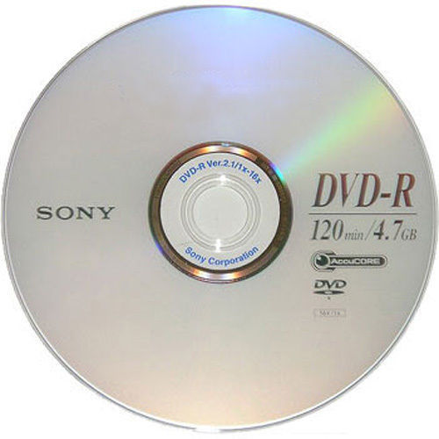
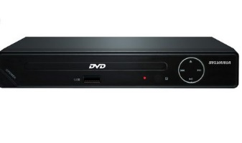

Slide 13
MEMORII SEMICONDUCTOARE
Sunt circuite integrate care au ca scop stocarea informatiei sub forma binara. Memoriile reprezinta categoria de circuite integrate cu cea mai mare raspândire si vânzare în lume în prezent. Ele se gasesc sub forma distincta sau intra în componenta altor circuite integrate cum ar fi microprocesoare, microcontrolere, FPGA, circuite de telecomunicatii, etc.
Traditional se deosebesc doua categorii largi de memorii:
- memorii care pot fi doar citite, denumite ROM (Read Only Memory);
- memorii care pot fi si scrise si citite, denumite RAM (Random Access Memory).

Slide 14
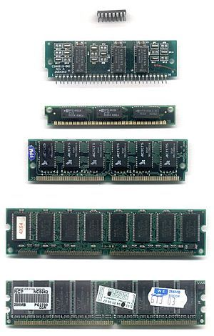
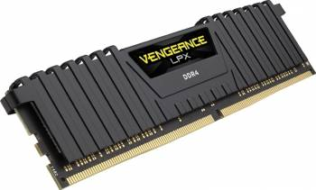

Slide 15
Multumesc pentru atentie!

